Slide 1
Муниципальное бюджетное общеобразовательное учреждение
Садовская средняя общеобразовательная школа филиал с.Лозовое
с.Лозовое, Тамбовский район, Амурская область
Тема:
Художественные средства и жанры живописи
(урок 1)
МХК. 9 класс
Составила
учитель
русского языка и литературы
Ефимова Н.В.

Slide 2
Проверка домашнего задания.
Назовите пластические виды искусств.
Отличие монументального искусства от станкового?
Расскажите о монументальном памятнике.
Расскажите о станковом памятнике и его авторе.
Приведите примеры произведений монументального и станкового искусства в Благовещенске.
Работа с таблицей «Виды искусств».
Виды искусств
Фундаментальные, или основные |  |  |  |  |  |  |  | Синтетические, или смешанные
Пространственные, или пластические |  |  |  |  |  | Временные |  | Пространственно-временные
Изобразительные |  |  |  | Тектони-ческие |  |  |  | Зрелищно-игровые |  |  |  |  | Технические
1 | 2 | 3 | 4 | 5 | 6 | 7 | 8 | 9 | 10 | 11 | 12 | 13 | 14 | 15 | 16 | 17
Графика | Мозаика | Живопись | Скульптура | Архитектура | ДПИ | Музыка | Литература | Театр | Балет | Эстрада | Цирк | Кино | Фотография | Цветомузыка | Телевидение | Дизайн
Искусство изображения |  |  |  |  |  | Звука | Слова | Синтез искусств (изображения, слова, звука)

Slide 3
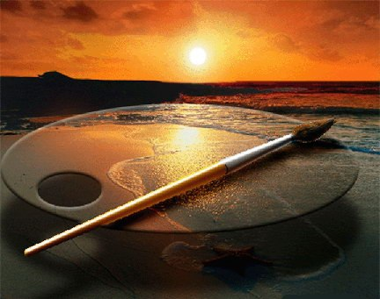
Художественное произведение есть кусок природы, профилированный сквозь темперамент художника.
Э.Золя

Slide 4
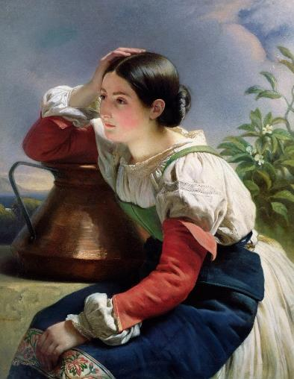
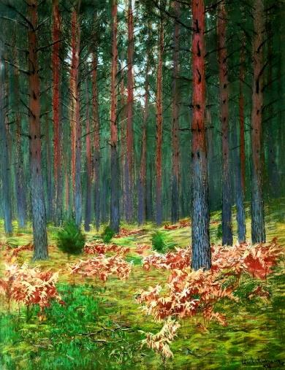
Дайте характеристику живописи как
искусству, используя таблицу
Ф.К.Винтерхальтер.
Молодая итальянка у колодца
И.И.Левитан.
Пейзаж с папоротником. 1890-е гг.

Slide 5
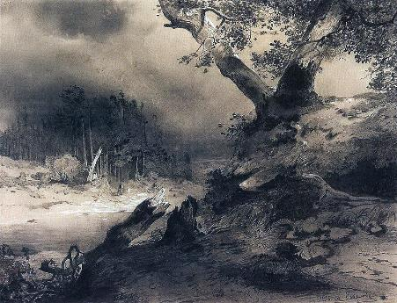
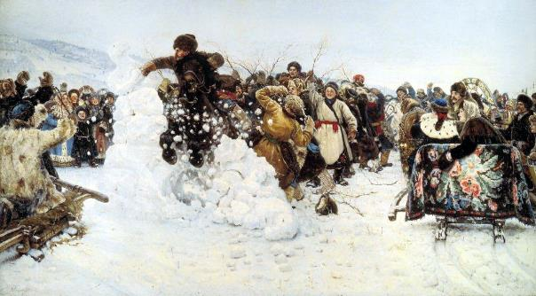
Живопись - один из наиболее популярных видов изобразитель­ного искусства, т.к. она эмоционально воздействует на зрителя. Основное выразительное средство – колорит.
А.К.Саврасов.
Гроза. 1856г.
В.И.Суриков. Взятие
снежного городка.
1891г.

Slide 6
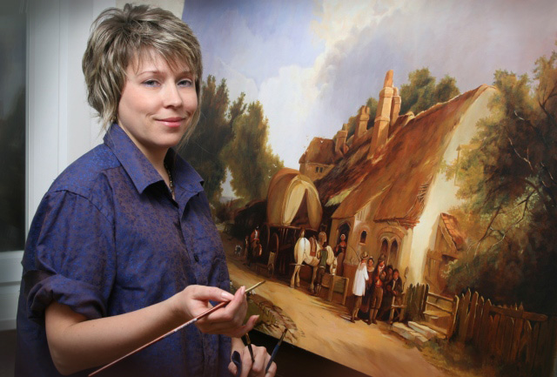
Словарная работа.
Живописец – «писатель жизни» или «жизнь пи­шущий», а возможен и буквальный перевод - «живо пишущий».
Современный художник Рыбакова Ольга

Slide 7
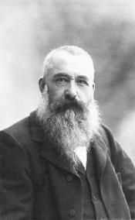
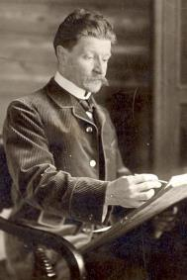
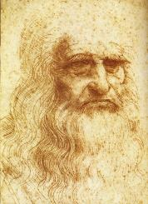
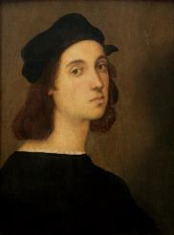
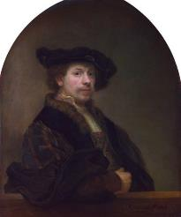
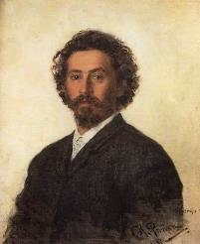
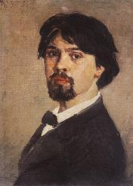
Велика роль индивидуальности
в искусстве живописи.
О выдающемся художнике, можно сказать: «Стиль - это человек». Наше представление о живописи определяется именами Леонардо да Винчи и Рафаэля, Рембрандта
и Веласкеса, Эль Греко и Ф.Гойи, Репина и Сурикова, Серова и Врубеля, Моне и Ренуара и др.
М.А.Врубель
(1856-1910)
Клод Моне
(1840-1926)
Л. да Винчи
(1452-1519)
Рафаэль Санти
(1483-1520)
Рембрандт
(1606-1669)
И.Е.Репин
(1844-1930)
В.И.Суриков
(1848-1916)

Slide 8
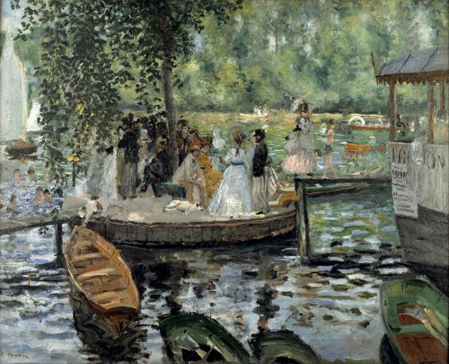
Живопись реагирует на художественно-стилистические изменения, происходящие в других видах искусства; на открытия науки в физики, физиологии, химии и др. Живописные от­крытия импрессионистов в 70-х гг. XIX в. стали возможны благода­ря открытиям физиков и пси-хологов в области изучения света и восприятия природы.
П.О.Ренуар. Лягушатник.
1869г.
Импрессионизм

Slide 9
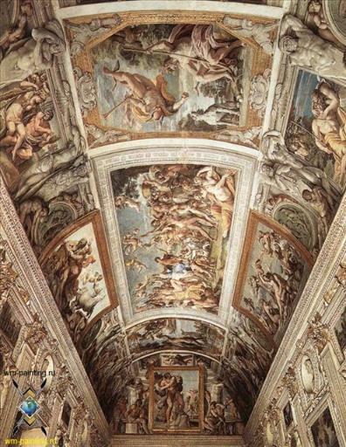
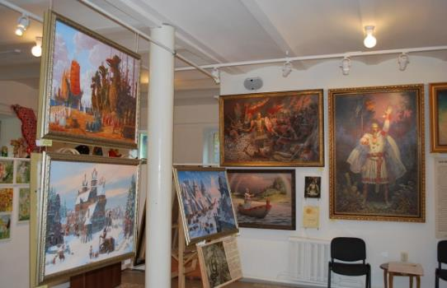
Живопись органически связана с архитектурой своими исто­ками происхождения, и она постоянно стремится к синтезу с архитектурой и другими искусствами. Зависима от архитектурного пространства монументаль­ная живо-пись. Большей свободой обладает станковая жи­вопись.
Станковая жвопись.
Первый музей славянской мифологии
Монументальная живопись. Потолочные фрески галереи Палаццо Фарнезе. 1597-1602гг.

Slide 10
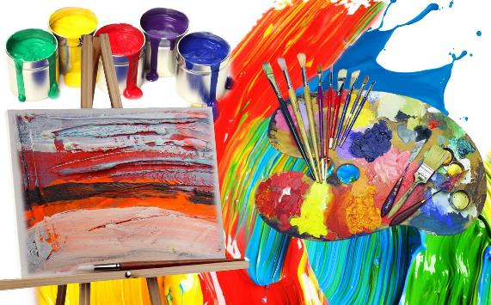
Разновидности живописной техники
масляная
темпера
фреска
мозаика
энкаустика
Основой живописи
стена
картон
холст
дерево
Произведения, исполненные акварелью, гуашью на бумаге специалисты относят к графике.

Slide 11
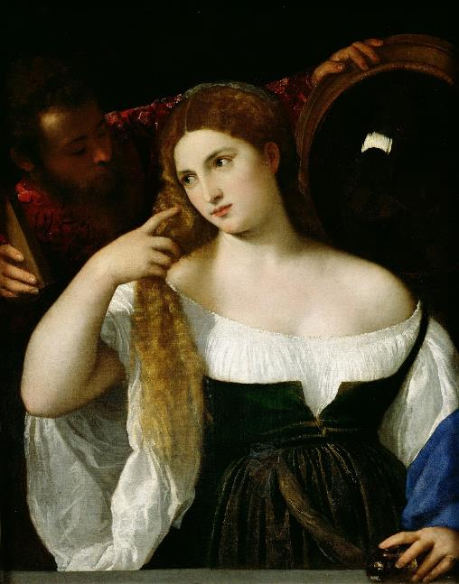
Живопись существовала с древнейших времен, но всестороннее развитие получила с XVI-XVII вв., когда установилось разделение искусства на жанры, стала распространяться техника масляной живописи.
Тициан.
Женщина перед зеркалом. 1512-15гг. Холст, масло. 93×77 см

Slide 12
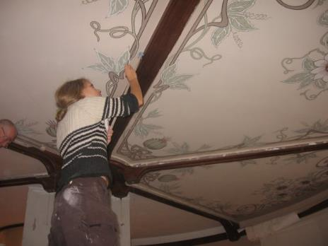
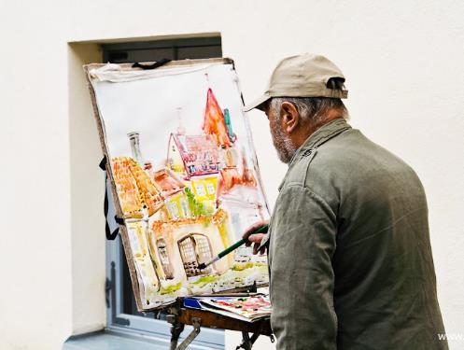
Живописцев различают в соответствии с избранным ими видом изоб­разительного искусства:
монументалист – художник, занимающийся монумен-тальным искусством;
станковист – художник, специалист по станковой живописи.
Так же по жанрам живописи: портретист, исторический живописец, ма­стер натюрморта и т. д.

Slide 13
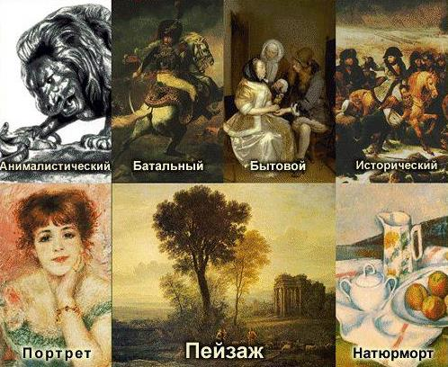
Понятие «жанры» (от фр. «род, вид») изобразительного искусст­ва характеризует предмет, выбранный художником для изображе­ния.
Жанры живописи:
исторический,
бытовой,
батальный,
портрет,
пейзаж,
натюрморт,
анималистический,
иногда выделяют «интерьер» и т.д.

Slide 14
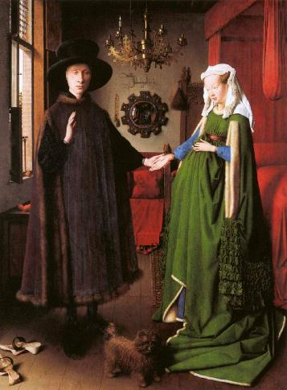
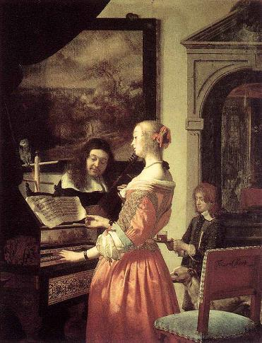
Жанр – категория историческая, сложившаяся в XVII в. Она относится ко всем видам изобразительного искус-ства – живописи, графике, скульптуре. Но в наиболее чистом виде жан­ры представлены в живописи. Их становление связано с эволюцией картины в XV-XVII вв.
Ян ван Эйк. Чета Арнольфини. 1434г.
Франс ван Мирис (старший). Дуэт.
1658г.

Slide 15
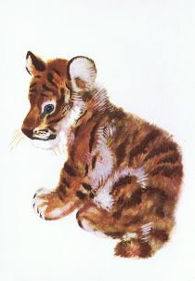
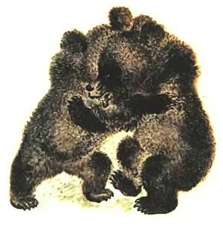
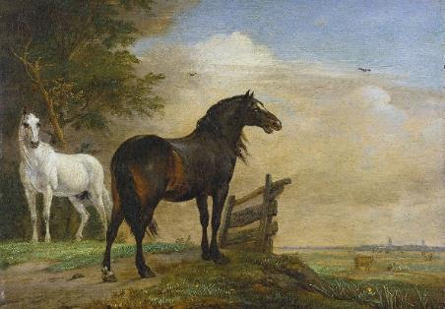
Анималистический жанр
Анималистический жанр (от лат. animal – животное) живописи связан с изображением животных в графи­ке, скульптуре, реже в живописи.
Первыми художниками-анималис­тами – те, кто рисовал на скалах оленей, бизонов, хищ­ных зверей в первобытную эпоху. В нашей стране это В.Ватагин, И.Ефимов, Е.Чарушин.
Иллюстрации Е.Чарушина к детским книгам
Паулюс Поттер. Кони на лугу. 1649г.

Slide 16
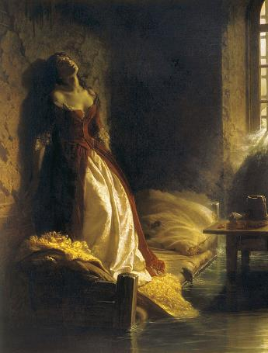
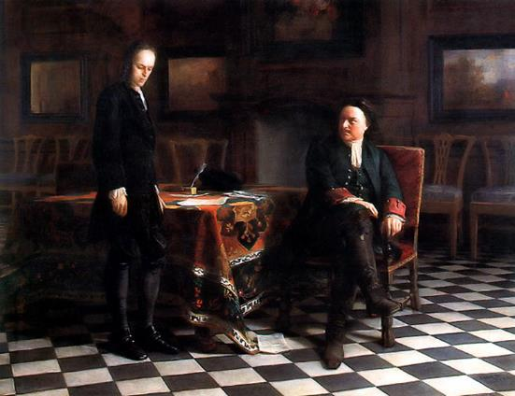
Исторический жанр
К историческому жанру относят изображения собы­тий, происходивших не при жизни художника, а гораздо раньше, за которыми признано историческое значение.
Николая Ге. Пётр I допрашивает царевича Алексея Петровича в Петергофе. 1871г.
К.Флавицкий.
Княжна Тараканова. 1864г.

Slide 17
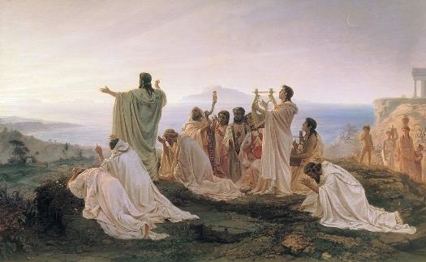
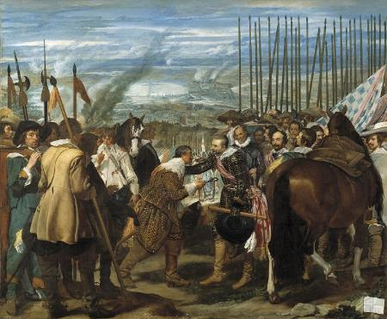
К историческому жанру относят и изобра­жения событий древней истории: евангельские сюжеты, мифы
Древ­ней Греции и других народов.
Ф.Бронников. Пифагорейцы празднуют восход солнца. 1869г.
Иногда произведения, изображающие современные события, историческое значение которых уже признано.
Диего Веласкес.
Сдача Бреды. 1634г.

Slide 18
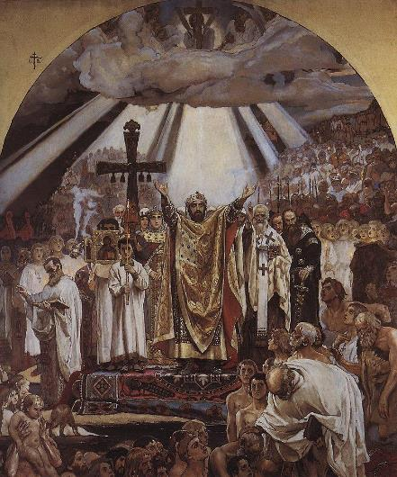
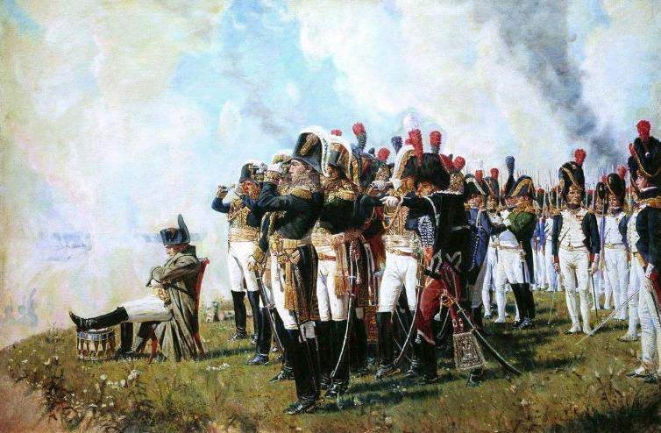
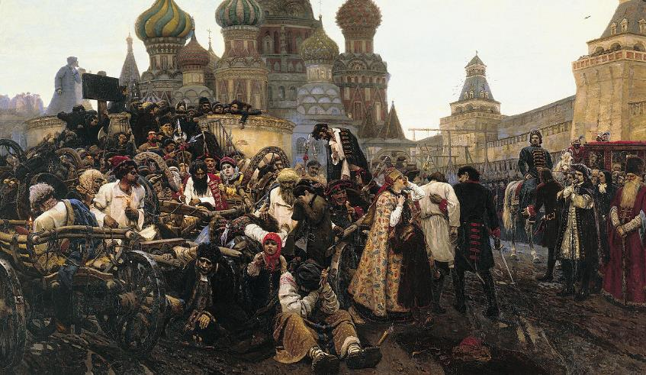
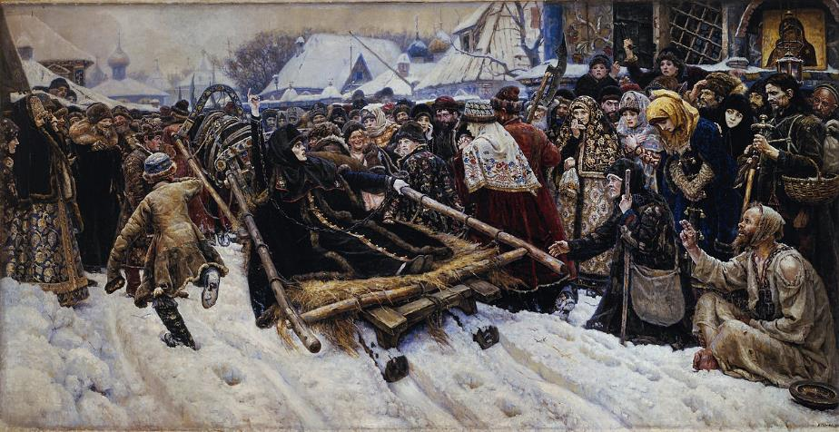
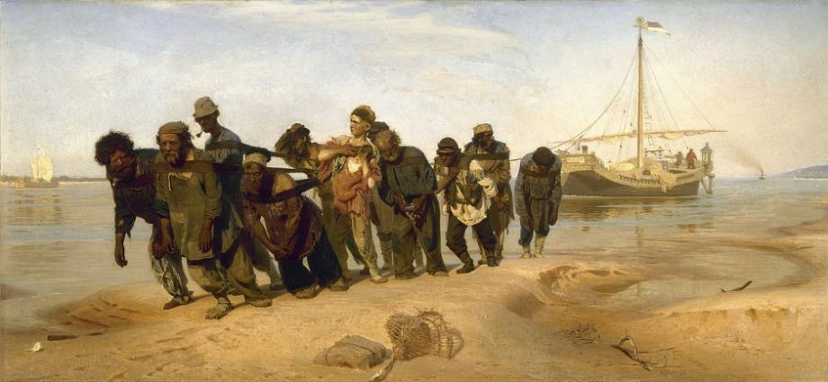
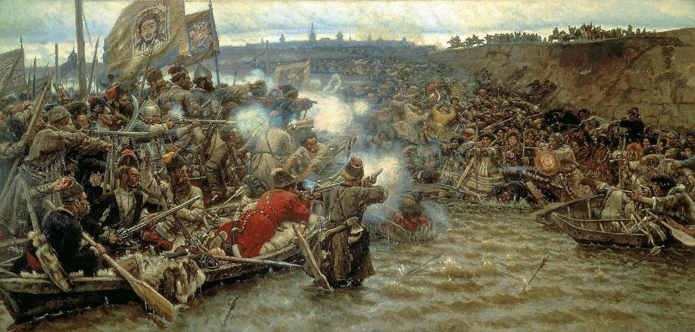
Исключительное место в этом жанре при­надлежит великому русскому художнику-реалисту В.Сурико­ву. Выдающимися историческими живопис­цами так же были Виктор Васнецов, Василий Верещагин, Илья Репин.
В.М.Васнецо́в.
Крещение Руси.
1890г.
Илья Репин. Бурлаки на Волге. 1870-1873гг.
В.И.Суриков. Покорение Сибири Ермаком.
В.Верещагин. Наполеон на Бородинских высотах. 1897г.
В.И.Суриков. Боярыня Морозова. 1884-1887г.
В.И.Суриков. Утро стрелецкой казни. 1881г.

Slide 19
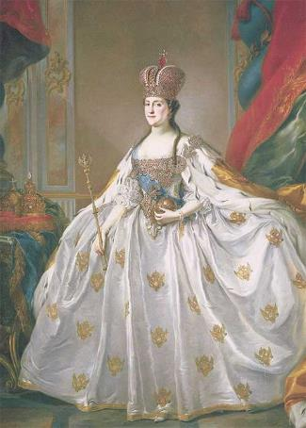
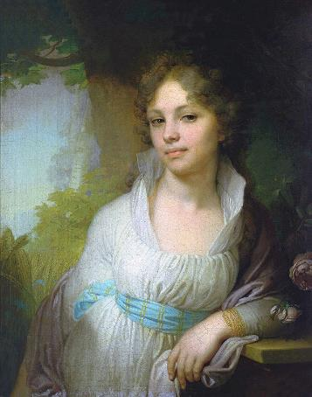
Портрет
Портрет был распростране, начиная с глубокой древнос­ти, в скульптуре, а затем в живописи и в графике.
По своему назначению различают парадный порт­рет и камерный.
С.Торелли. Коронационный портрет Екатерины II.
В.Л.Боровиковский.
Портрет М.И.Лопухиной. 1797г.

Slide 20
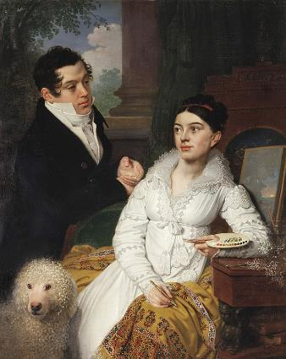
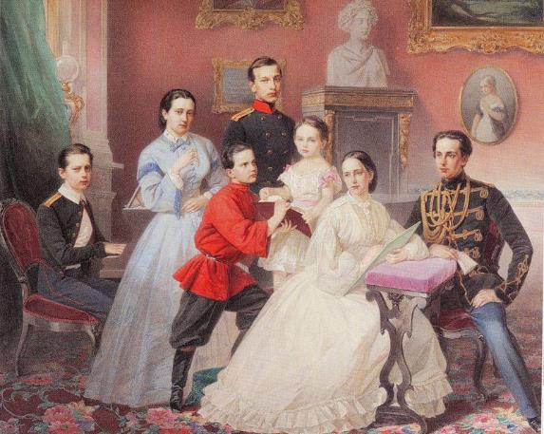
Бывают портреты парные и групповые, которые
предназ­начены для украшения па­радных залов, либо написаны в память о людях, объединенных
про­фессиональными, семейны­ми, духовными узами.
В.Л.Боровиковский.
Портрет А.Г. и А.А. Лобановых-Ростовских.1814г.
В.Гау. Групповой портрет детей великой княгини Марии Николаевны. Ок. 1863г.

Slide 21
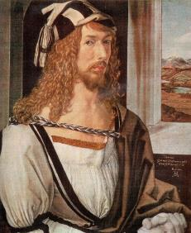
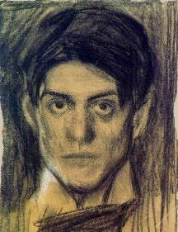
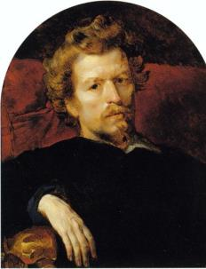
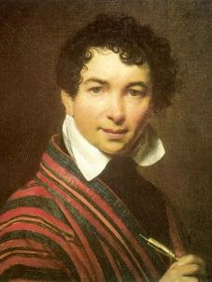
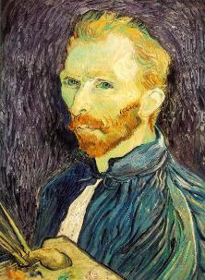
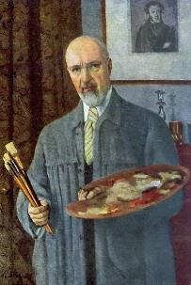
Особую категорию
порт­ретного жанра составляют автопортреты, на которых ху­дожник изображает самого себя.
А. Дюрер.
Автопортрет. 1498г.
Пабло Пикассо.
Автопортрет. 1900г.
Брюллов К.П.
Автопортрет. 1849г.
Кипренский О.А.
Автопортрет. 1820г.
Винсент Ван Гог.
Автопортрет. 1889г.
Юон К.Ф.
Автопортрет. 1953г.

Slide 22
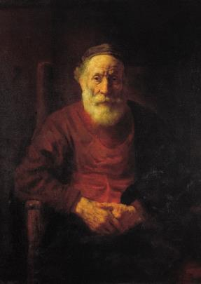
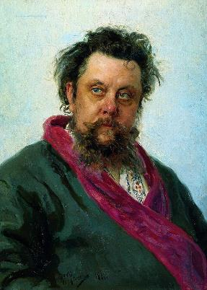
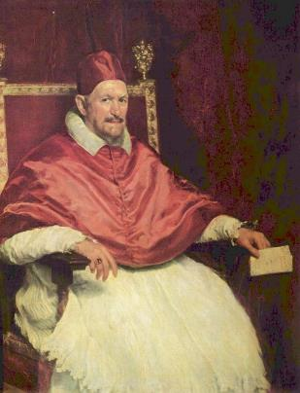
Исследователи портретного жанра раз­личают психологические портреты, портреты-характеры,
пор­треты-биографии. Это разделение условно, но оно помогает по­нять те качества личности портретируемого, на которые художник обратил наибольшее внимание.
Рембрандт. Портрет старика в красном. 1654г.
И.Е.Ре́пин. Портрет композитора М.П.Мусоргского. 1881г.
Диего Веласкес. Портрет папы Иннокентия Х. 1650г.

Slide 23
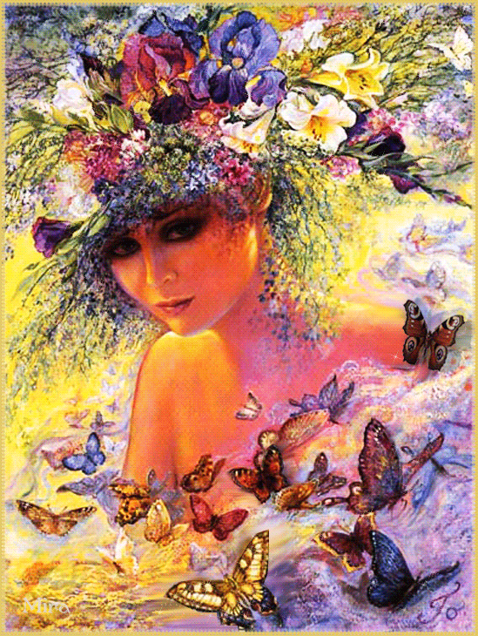
Закрепление материала
Какие разновидности портрета ты можешь назвать?
Как называют портрет, изображающий самого художника ?
Как в России называли первые портреты, похожие на икону? Назови мастеров исторического жанра.
Что представляет собой анималистический жанр живописи?

Slide 24
Литература.
Программы для общеобразовательных школ, гимназий, лицеев. Мировая художественная культура. 5-11 классы. Г.И.Данилова. М.: Дрофа, 2007.
Учебник «Мировая художественная культура. 10 класс». Г.Данилова и др. Издательство «Интербук». 2000г.
Введение в мир художественной культуры. А.М.Вачьянц. Москва. «Айрис – пресс». 2009 год.
Учебник «Мировая художественная культура». 7-9 классы: Базовый уровень. Г.И.Данилова. Москва. Дрофа. 2010 год.

